Slide 1
约翰福音 第七章
2025年1月26日

Slide 2
约翰福音 7：25-31
耶路撒冷人中有的说、这不是他们想要杀的人么。你看他还明明的讲道、他们也不向他说甚么、难道官长真知道这是基督么。然而我们知道这个人从那里来．只是基督来的时候、没有人知道他从那里来。
那时耶稣在殿里教训人、大声说、你们也知道我、也知道我从那里来．我来并不是由于自己、但那差我来的是真的．你们不认识他。我却认识他．因为我是从他来的、他也是差了我来。
他们就想要捉拿耶稣．只是没有人下手、因为他的时候还没有到。
但众人中间有好些信他的、说、基督来的时候、他所行的神迹、岂能比这人所行的更多么？

Slide 3
耶路撒冷犹太人看待耶稣：
1、这人不是他们想要杀的人吗？怎么还可以如此公开地讲道？
他们心里想的是：这人怎么还没有被抓起来？！
耶稣“明明地讲道”，显出主对真理勇敢的坚持。（“明明地”一词，在和合本新约中通常译为“放胆、坦然无惧”）
【在任何时候，宣讲真理都是危险的。】
2、他肯定不是基督！
理由：他们“知道”基督应该以何种方式来临。
【人以为知道，其实是不知道。（箴26：12；加6：3；林前3：18）】
约翰福音中的“知道”和“不知道”，将人对真理的光景表明出来 。

Slide 4
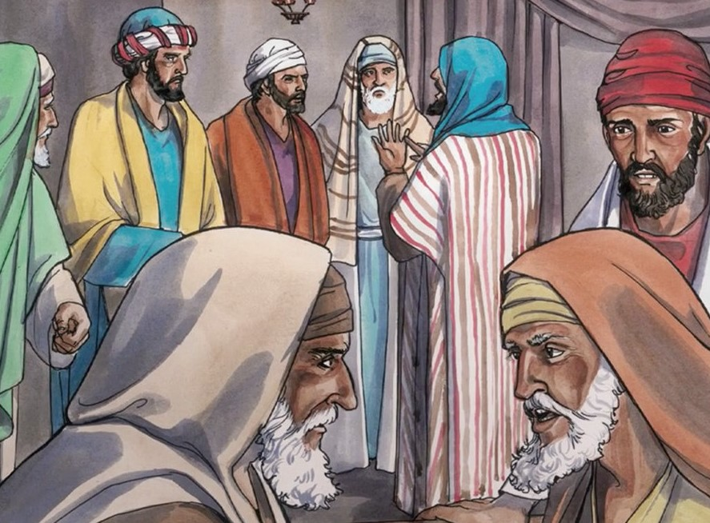
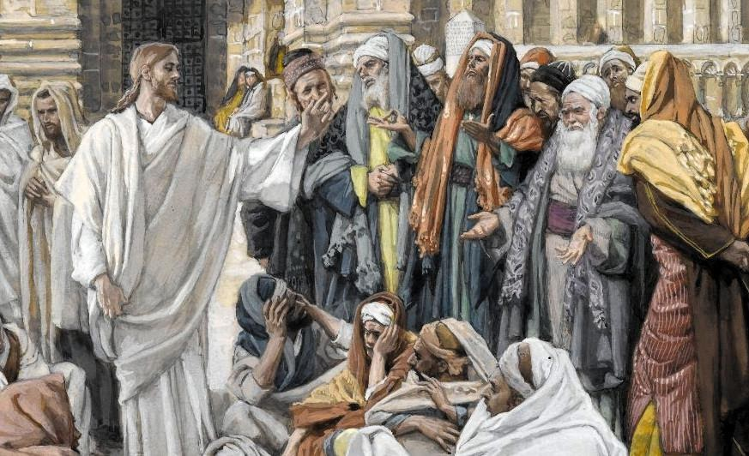
25-27节，耶路撒冷的人对耶稣的议论里透着危险
28-29节，耶稣公开现身在圣殿，对众人大声讲道

Slide 5
耶稣在圣殿公开讲道
28节原文以“喊叫”为首字。【“大声”，原文的意思是“喊叫”）
这是对前文“明明地讲道”的写照。
在四福音书中，唯有约翰福音以“大声”/“喊叫”的用语，表达耶稣宣讲的方式，以至我们可以在感动中遥想当时的场景。
在教会史上，宗教改革家马丁路德；卫斯理、司布真一代牧者；中国的宋尚节等布道家，都是以大声疾呼的方式讲道，震撼人心。

Slide 6
主耶稣极尽全力教导众人
约翰福音书中，主耶稣“大声喊着说”，共3次。7章两次，在28-29节和37-38节。另一次是12：44-46.
7：28-29 你们也知道我、也知道我从那里来．我来并不是由于自己、但那差我来的是真的．你们不认识他。我却认识他．因为我是从他来的、他也是差了我来。
7：37-38 人若渴了、可以到我这里来喝。信我的人、就如经上所说、从他腹中要流出活水的江河来。
12：44-46 耶稣大声说、信我的、不是信我、乃是信那差我来的。人看见我、就是看见那差我来的。我到世上来、乃是光、叫凡信我的不住在黑暗里。
【在约翰福音里，没有“有耳可听的，就应当听”之语；“大声说”相当于这样的表达。】

Slide 7
主耶稣对祂的来源作自我启示
争议的焦点：基督当从何处来？【基督的根源】（弥5：2）
28-29节，耶稣以讲道的方式，向圣殿中的众人明确讲出自己的来源。
你们也知道我，也知道我从哪里来；
我来并不是由于自己；
但那差我来者是真的；
你们不认识祂，我却认识他；
我从他出来，他也差了我来
耶稣引导在圣殿的犹太人将心思意念转向父。主的话也引导一些犹太人愿意信祂。

Slide 8
约翰福音七章结构
与弟兄的冲突
耶路撒冷的气氛 与犹太人的冲突
【众人、犹太人】 与众人的冲突
主耶稣公开宣告（我的教训不是我自己的）
主再次宣告（我来并不是由于自己）
主耶稣最大宣告（人若渴了，可以到我这里来喝）
众人再次分裂（12节、31节）
激起的波澜 差役与法利赛人分裂（46节）
尼哥底母与法利赛人分裂（51节）
敌意重重
的
住棚节

Slide 9
约翰福音 7：32-36
法利赛人听见众人为耶稣这样纷纷议论、祭司长和法利赛人、就打发差役去捉拿他。
于是耶稣说、我还有不多的时候和你们同在、以后就回到差我来的那里去。你们要找我、却找不着．我所在的地方你们不能到。
犹太人就彼此对问说、这人要往那里去、叫我们找不着呢．难道他要往散住希利尼中的犹太人那里去教训希利尼人么。他说、你们要找我、却找不着、我所在的地方、你们不能到．这话是甚么意思呢？

Slide 10
危机重重的住棚节
犹太人的宗教上层：祭司长和法利赛人，因着共同敌对耶稣而成为统一战线，他们开始出手了：捉拿耶稣！【并回应26节，官长绝非不作为】
主耶稣的话，接28-29节，表达的意思是：
我的来处，你们不认识；我的去处，你们找不到。
主耶稣的每次讲话，都会引起犹太人的曲解。由此可以看见他们没有领受神的真道的心。延伸思想：今天，我们如何能明白真道？我们在学习圣经中是否常有偏差？
主的话带来人群的分裂：
一方面，“他们就想要捉拿他”，他们以不信的总是使他们离主耶稣所讲的道更远。因为他们总是从世界的角度来分辨神子。
另一方面，“众人中间有好些信他的”。

Slide 11
约翰福音第七章 主耶稣宣讲的核心
我的教训：是差我来者的【天父】（7:16）
我的来处：我是从他来的，他也是差了我来（7:28）
我的去处：以后就回到差我来的那里去（7:33）
我的呼召：人若渴了，可以到我这里来喝（7:37）
【对比：约翰福音里，主耶稣少用“人子”来自指。】

